Slide 1
互動智慧空間設計
在這個課程中，您會學到：
如何申請免費的雲端服務。
如何啟動一個Python模擬器與雲端資料庫溝通。
如何建立一套自己的網頁資訊視覺化介面。
在這之前，我們希望您會一些：
Python
JavaScript
HTML & CSS

Slide 2
申請Firebase帳號
建立專案/應用程式/資料庫
安裝與啟動環境數據模擬器 (Folder: “smart_space_simulator”)
打開網頁Sample Code (Folder: “smart_space_web”)

Slide 3
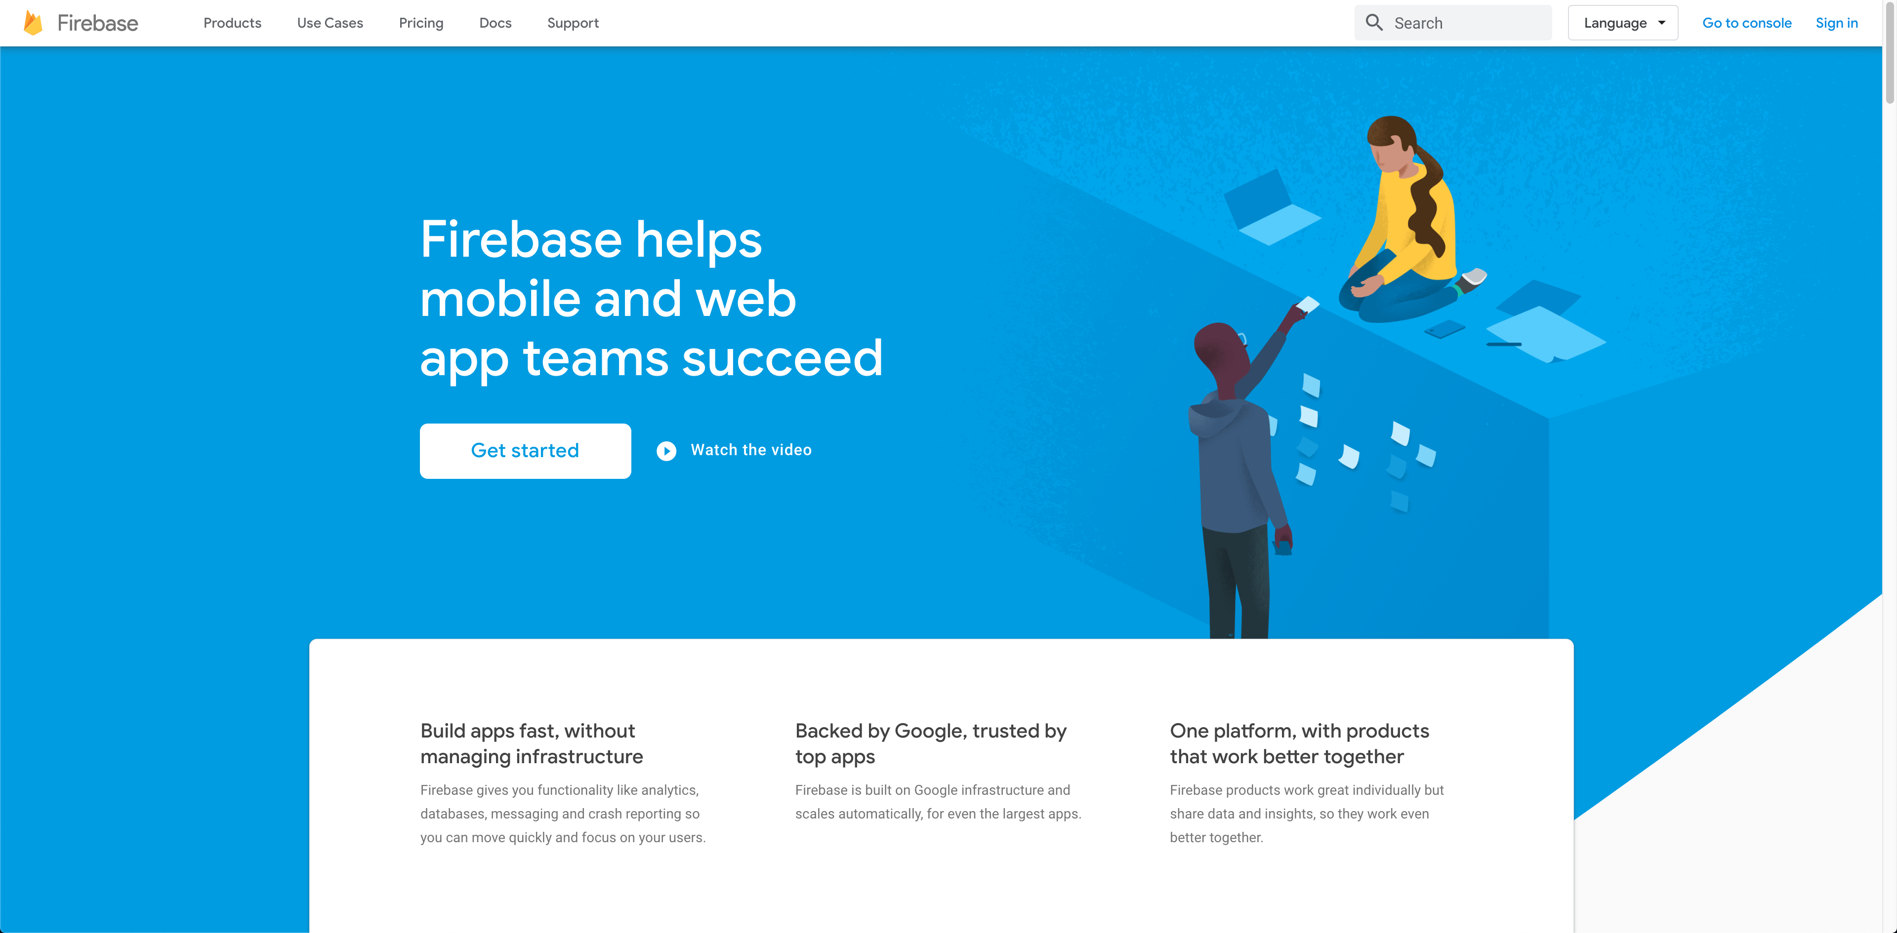
1. 申請雲端服務帳號。
https://firebase.google.com/

Slide 4
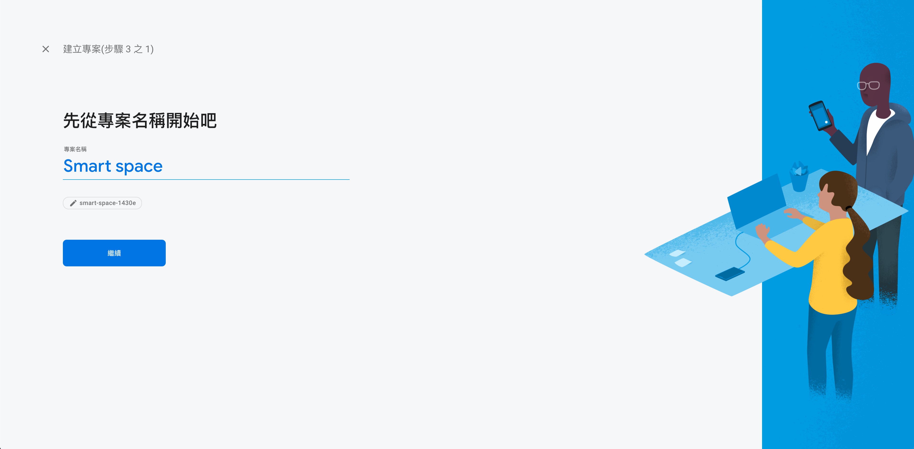
2. 建立專案。

Slide 5
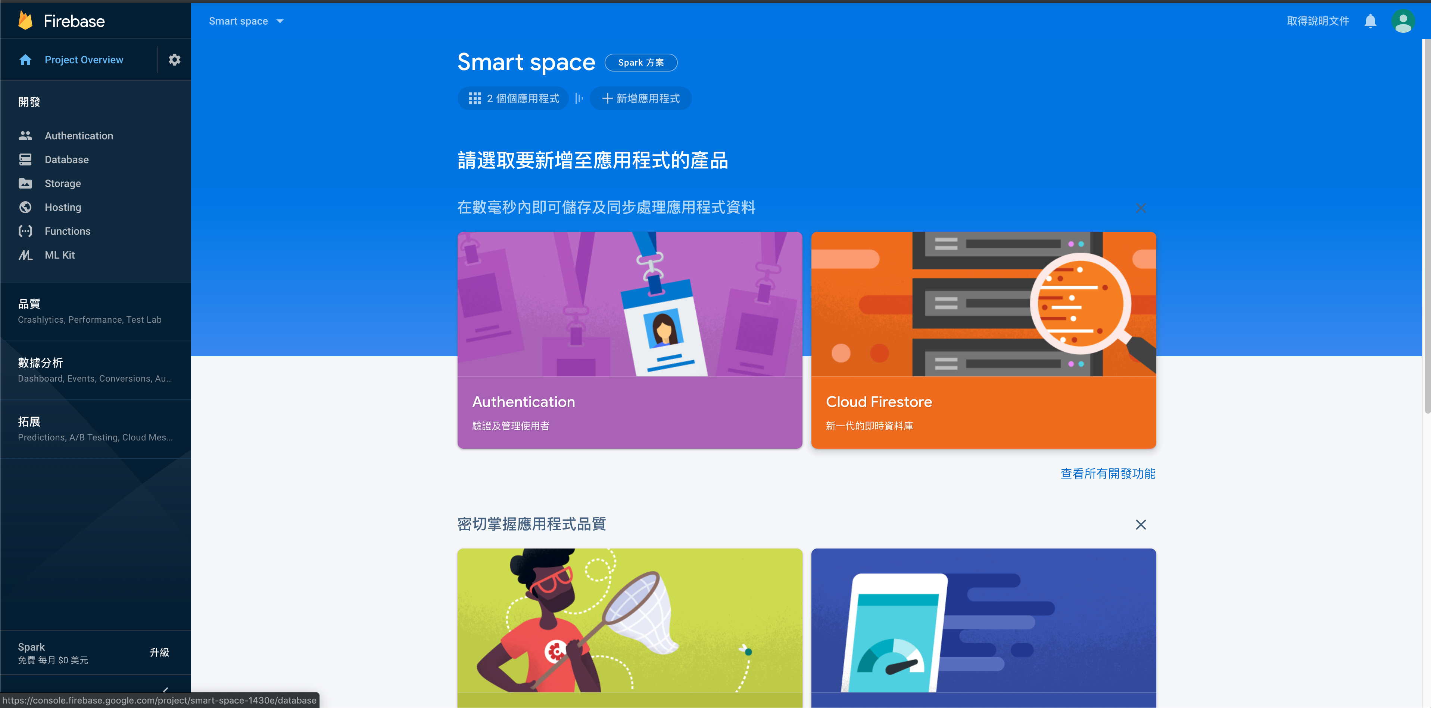
3. 建立應用程式。

Slide 6

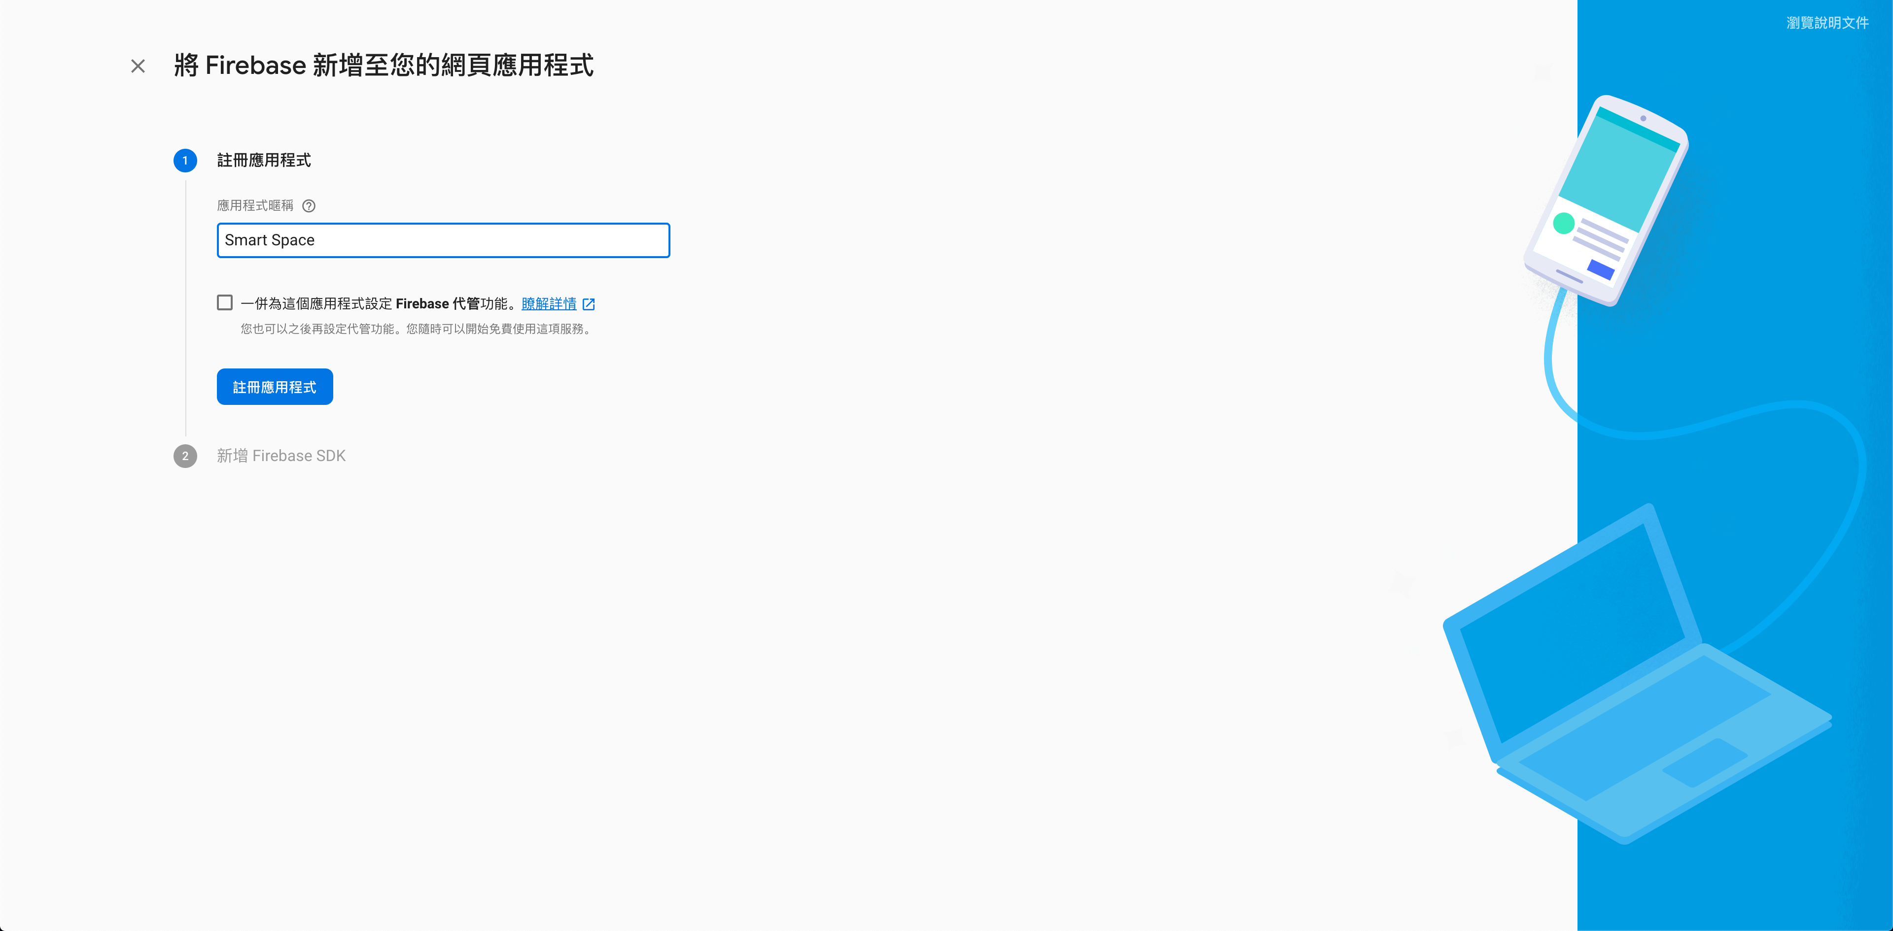
3. 建立應用程式。

Slide 7
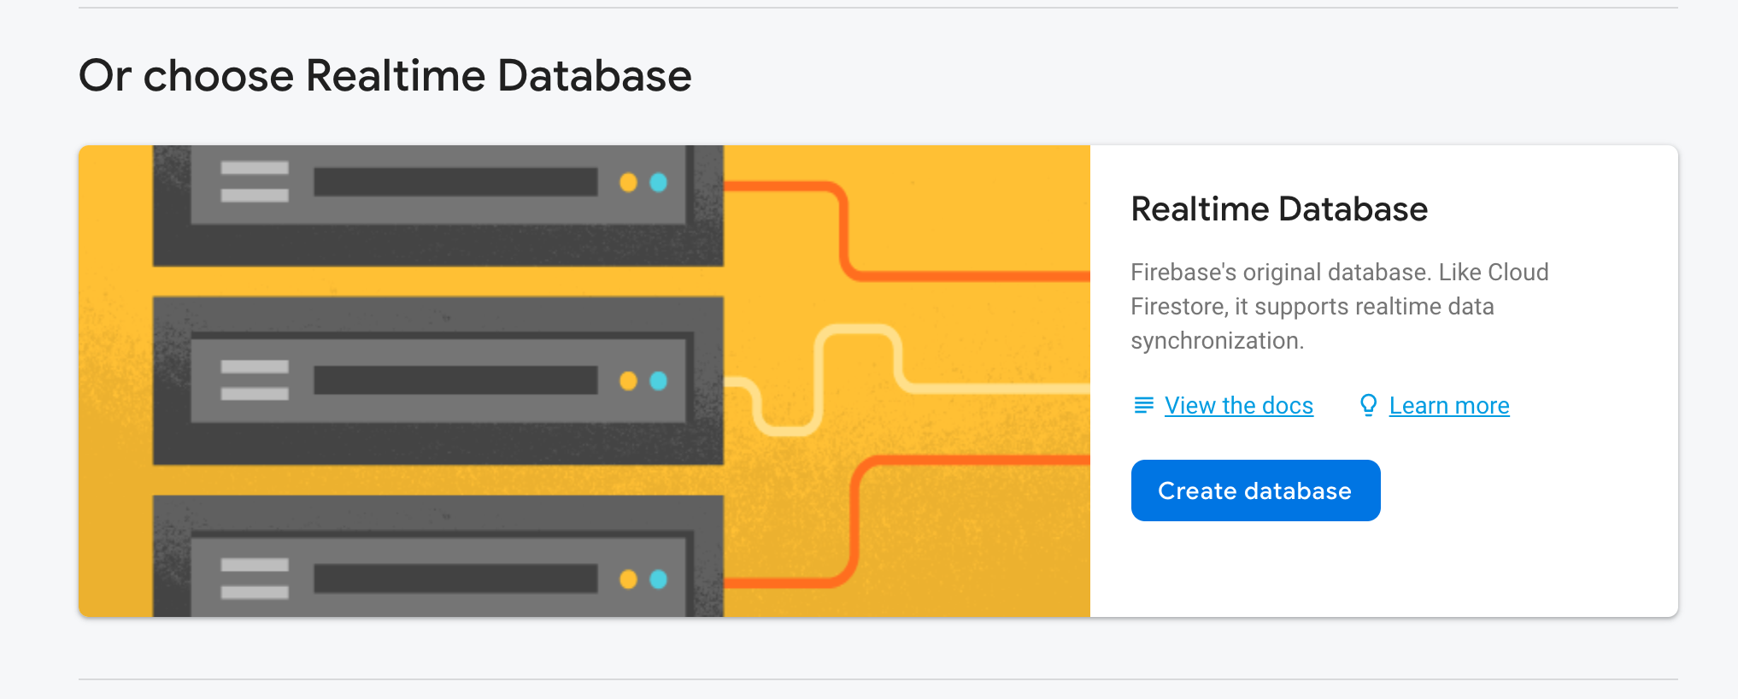
4. 建立Realtime Database。

Slide 8
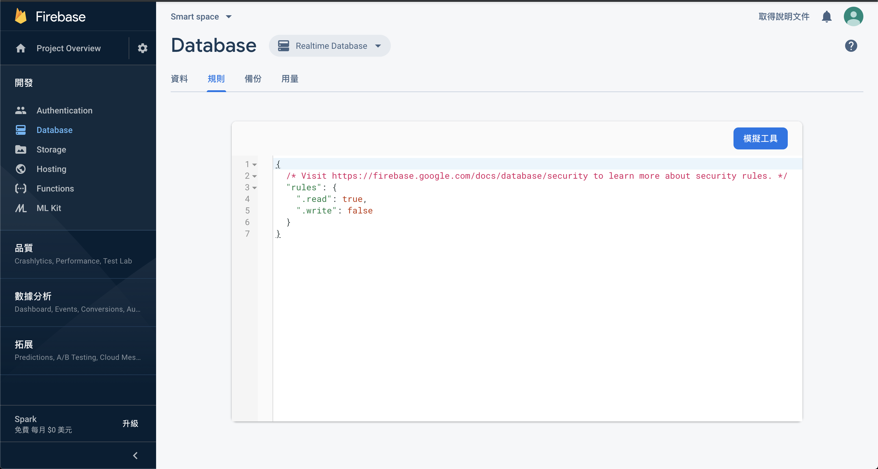
5. 修改資料庫外部讀寫規則。

Slide 9
先安裝 Anaconda (設定路徑， C:\ProgramData\Anaconda3)
創建Python虛擬環境
執行 cmd，並在DOS環境下執行
conda create --name smart_space python=3.8.0 –y
3. 啟動虛擬環境
conda activate smart_space
4.將檔案解壓縮，並將smart_space_simulator和smart_space_web複製到
C:\ProgramData\Anaconda3\envs\smart_space
5. 進入資料夾smart_space_simulator
cd C:\ProgramData\Anaconda3\envs\smart_space\smart_space_simulator
6. 安裝相關套件
pip install -r requirements.txt
7. 啟動模擬器程式
python simulator.py
環境數據模擬器
安裝與啟動方法
只要有一組同學啟動就好了

Slide 10
先安裝 Anaconda (設定路徑， C:\ProgramData\Anaconda3)
創建Python虛擬環境
執行 cmd，並在DOS環境下執行
conda create --name smart_space python=3.8.0 –y
3. 啟動虛擬環境
conda activate smart_space
4. 安裝相關套件
pip install firebase-admin
5.將檔案解壓縮，並將smart_space_simulator和smart_space_web檔案夾複製到你自己的工作目錄，例如 D:\smart_space\
6. 開啟vscode，並載入smart_space_simulator檔案夾
7. 選擇vscode python interpreter為先前安裝的虛擬環境smart_space下的python
8. 執行simulator.py 產生模擬資料
9. 到smart_space_web檔案夾，用瀏覽器開啟 index.html
環境數據模擬器
安裝與啟動方法
只要有一組同學啟動就好了

Slide 11
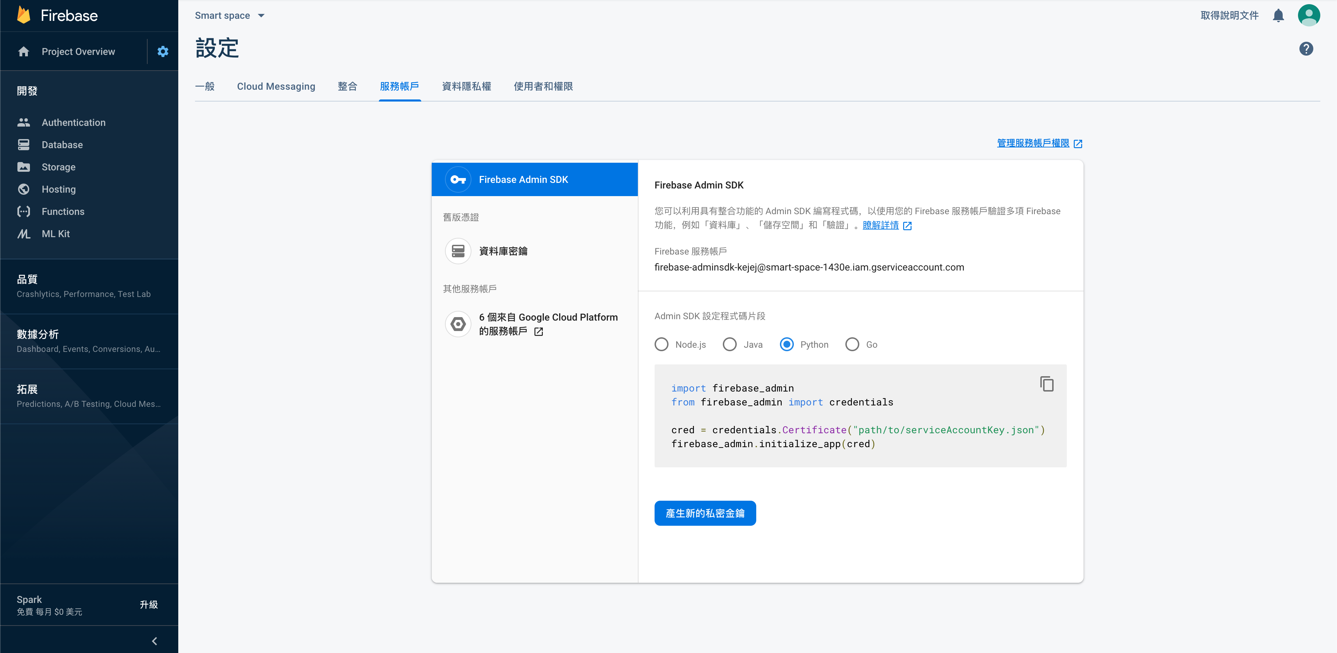
將下載的檔案，更名為firebase.json後，放至模擬器資料夾內，取代原有的。

Slide 12
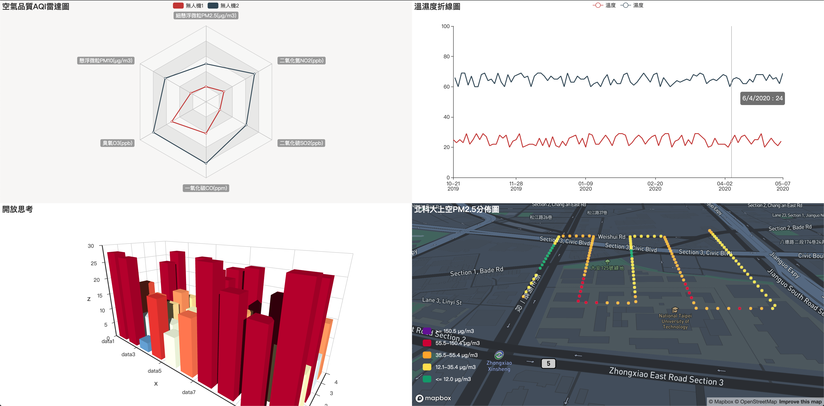
立體空間資訊2D&3D資訊視覺化
https://www.hsing.dev/ntut_class/

Slide 13

Echarts : 一個比D3js更易用的網頁視覺化套件
https://www.echartsjs.com/zh/index.html
2. Documents:
https://www.echartsjs.com/zh/api.html#echarts
3. 2D Sample:
https://www.echartsjs.com/zh/api.html#echarts
4. 3D Sample:
https://www.echartsjs.com/zh/api.html#echarts

Slide 14
使用網頁Demo Code之前
1. 要將Demo code使用Firebase空間部分更換成自己的，以免數據打架。
2. 將網頁Demo code放到網頁伺服器上。
(可考慮安裝MAMP https://www.mamp.info/en/ , 免費版就夠用了)

Slide 15
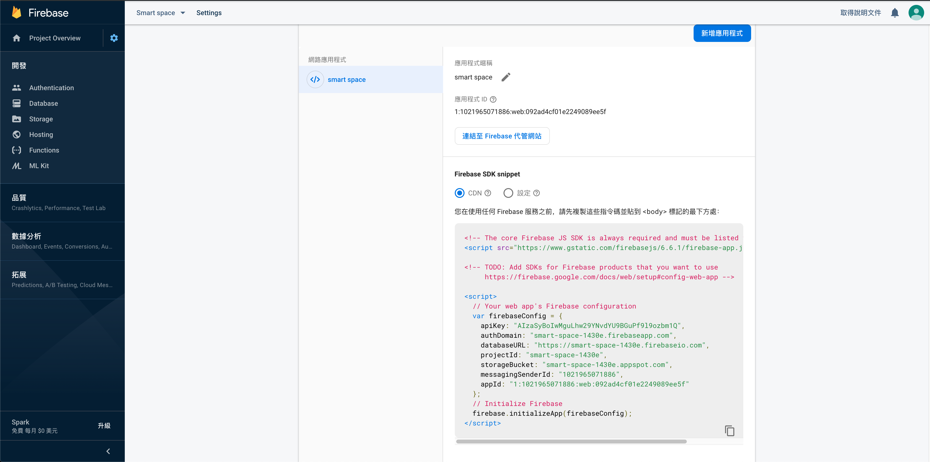
將紅圈部分資訊複製

Slide 16
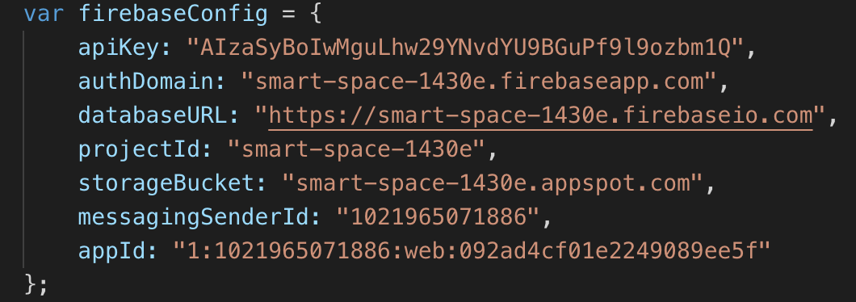
替換網頁Demo Code的這個部分
Index.html

